Slide 1











Borcelle
KẾ HOẠCH TỔ CHỨC HOẠT ĐỘNG GIÁO DỤC
Lĩnh vực: Phát triển ngôn ngữ
Chủ đề: Mẹ và những người thân yêu của bé
Đề tài: Kể chuyện “Thỏ con không vâng lời”
Đối tượng: Nhóm trẻ 24 – 36 tháng tuổi
Người dạy: Trần Thị Linh
Let’s Starts

Slide 2
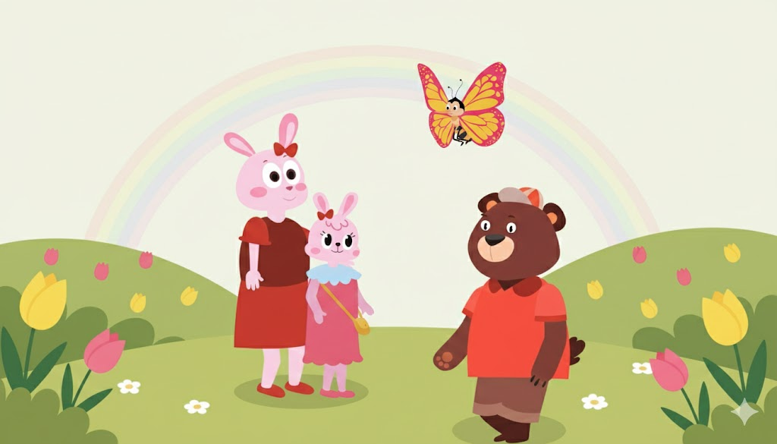


Ổn định tổ chức, gây hứng thú

Slide 3



Borcelle
* Cô kể lần 1: Kể diễn cảm kết hợp cử chỉ, điệu bộ

Slide 4
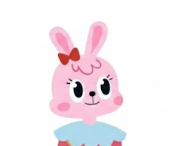
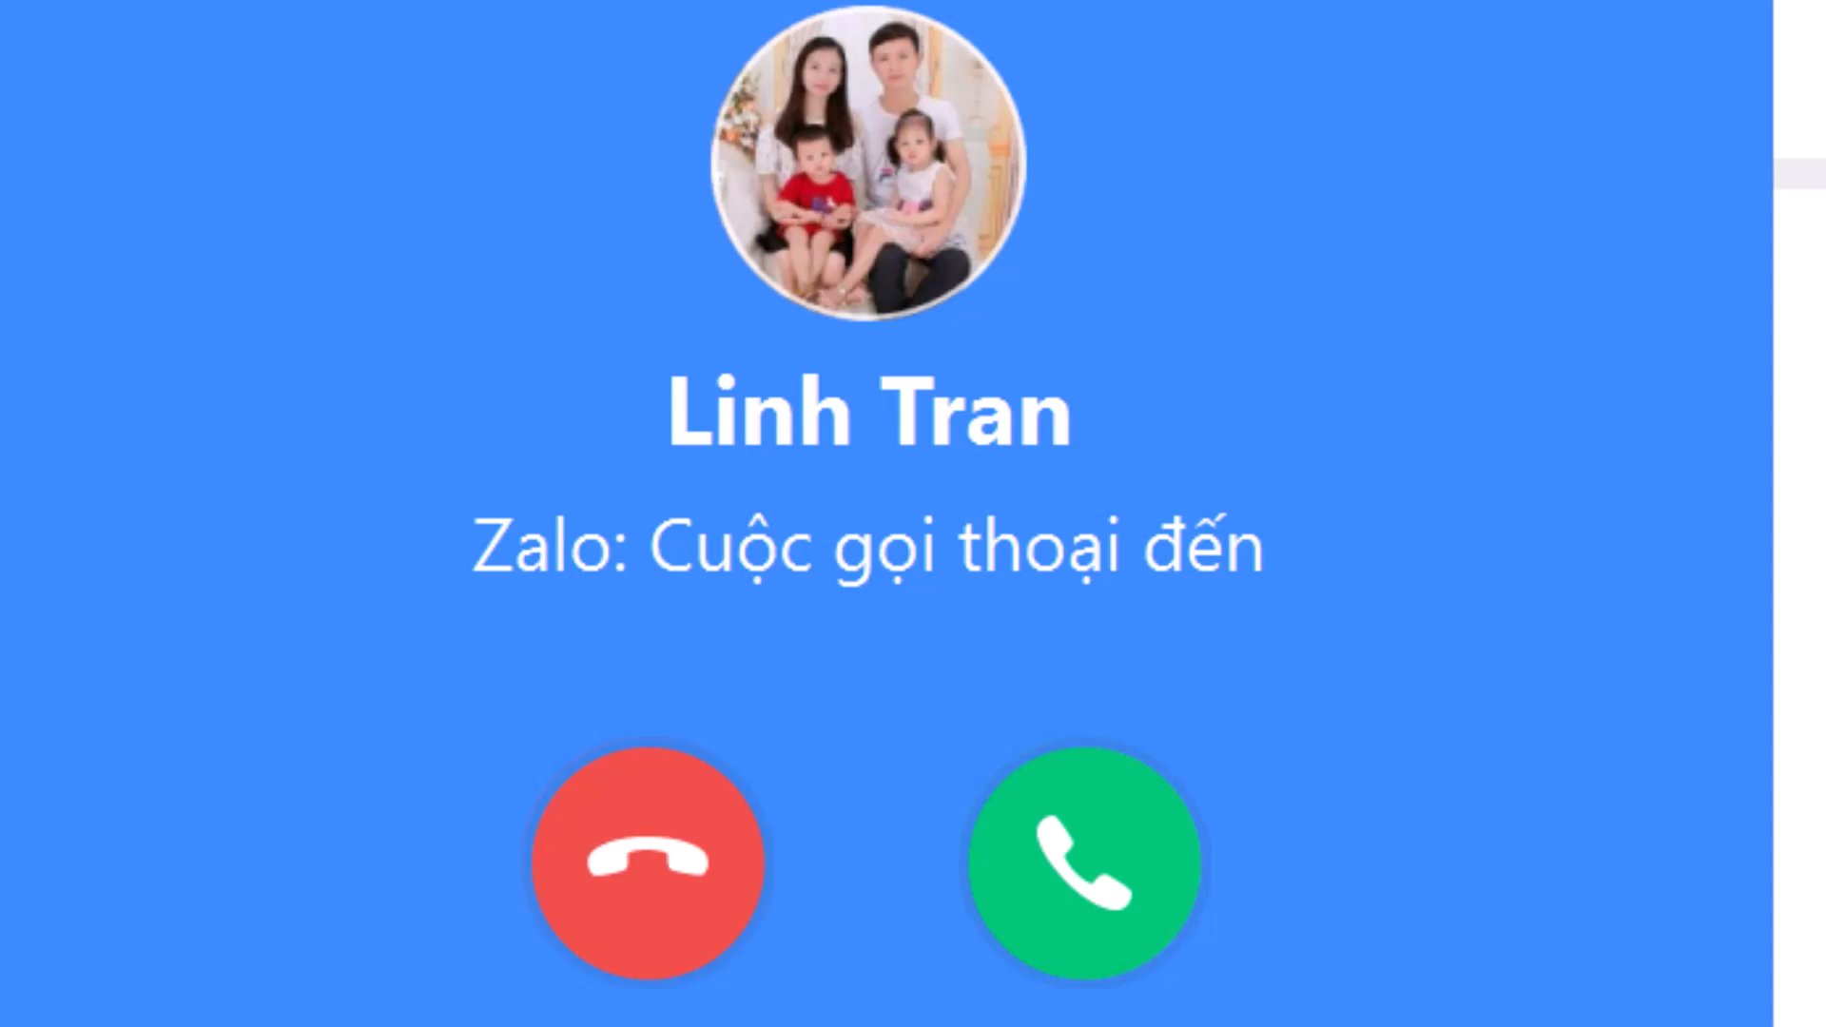
Thỏ con

Slide 5
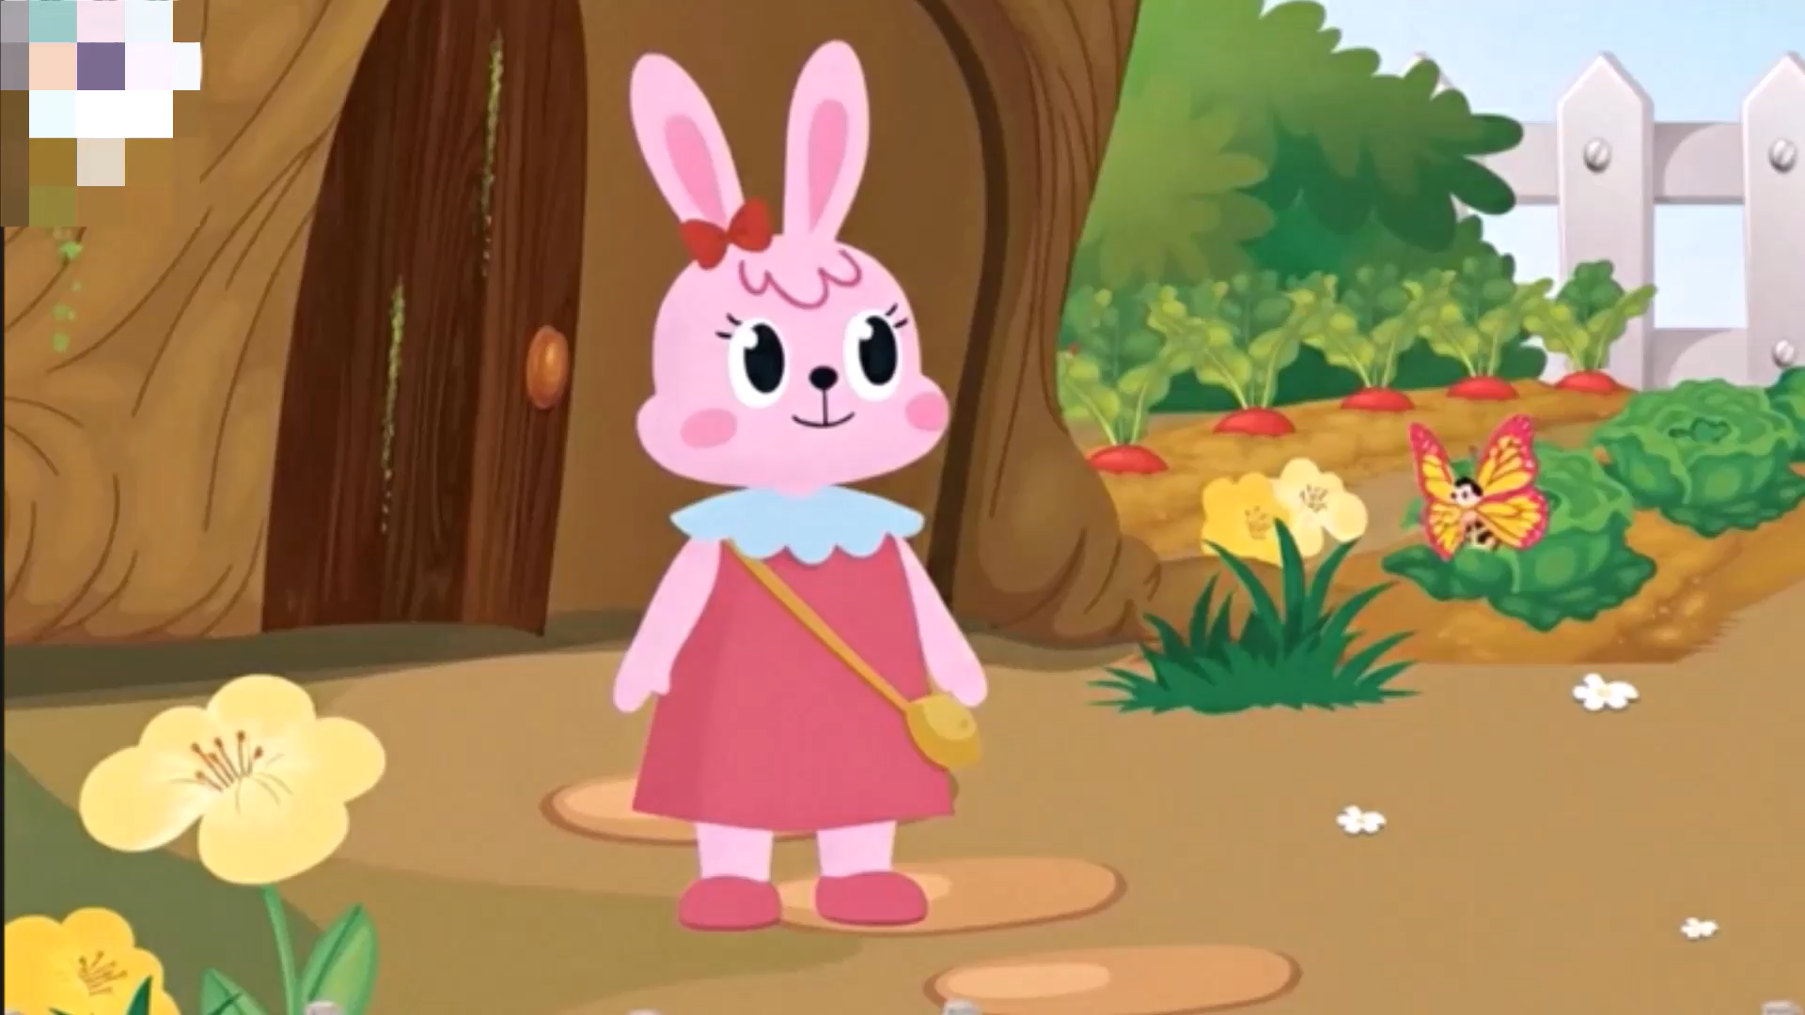
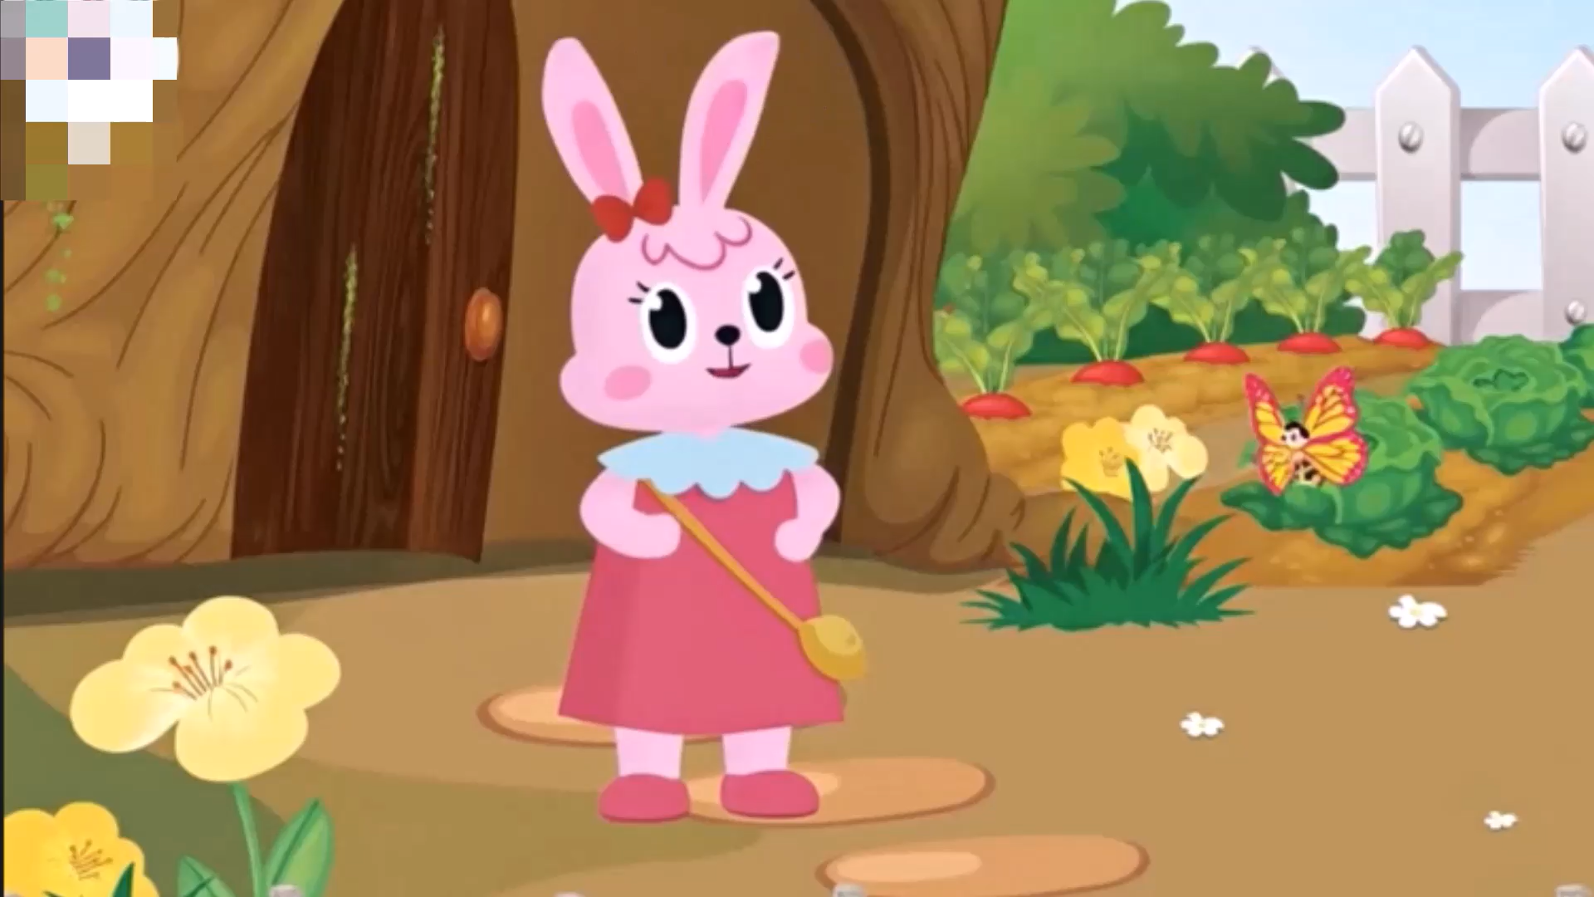
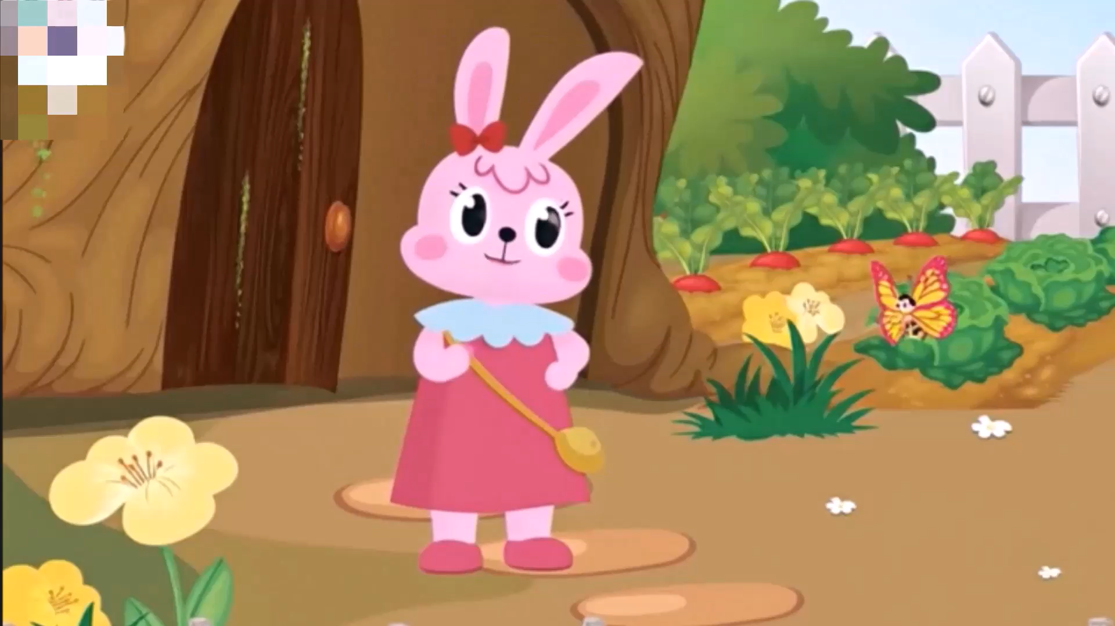

Slide 6
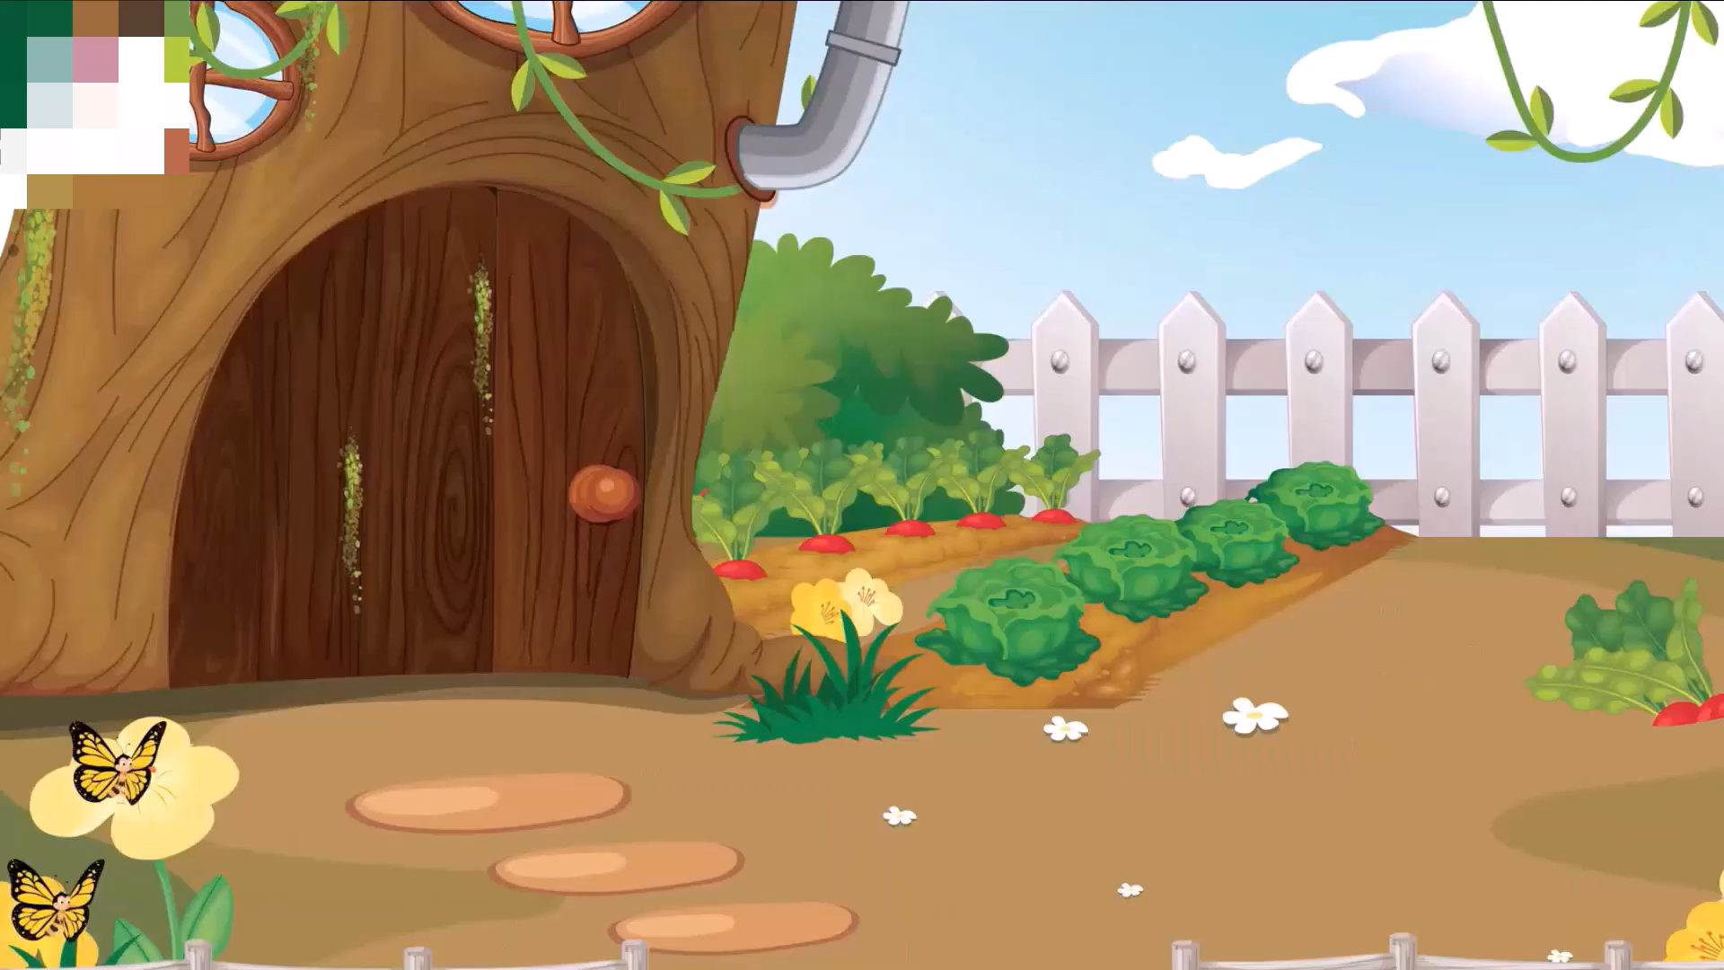
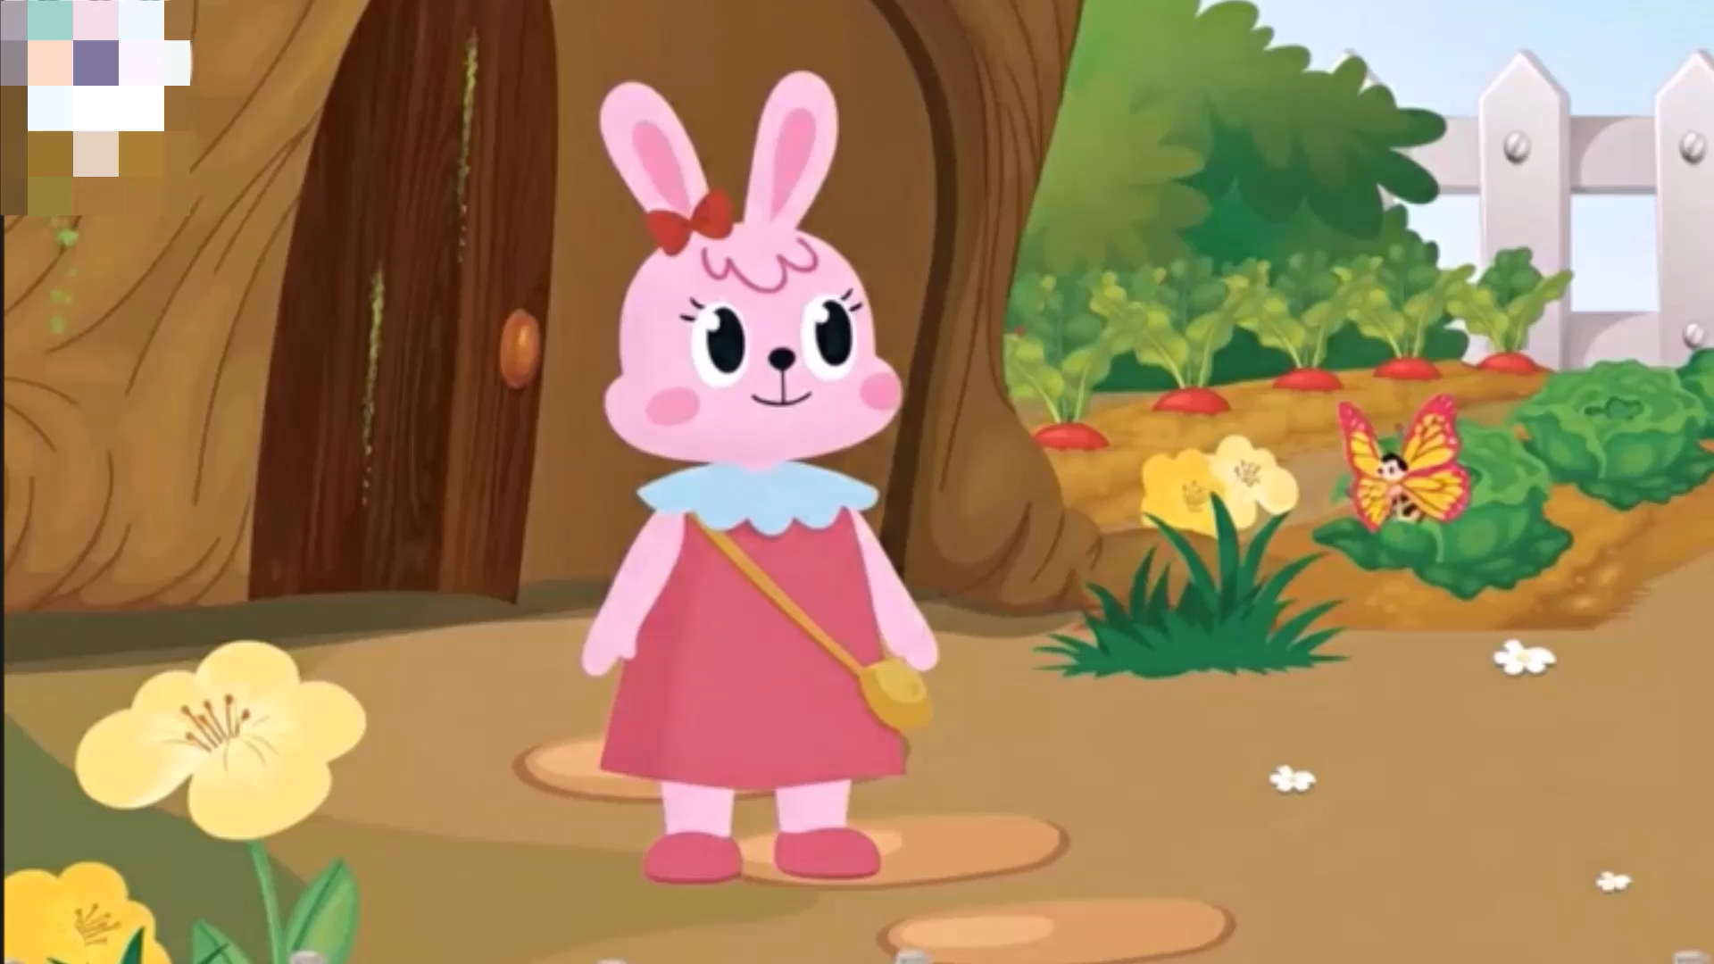

Slide 7



Borcelle
Are You Ready?

Slide 8


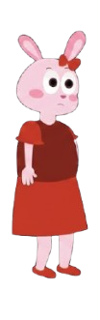
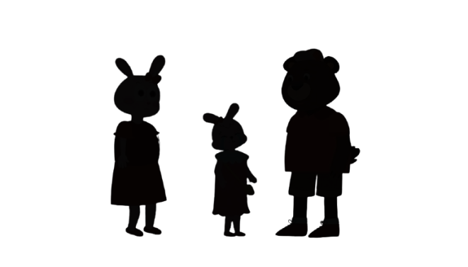


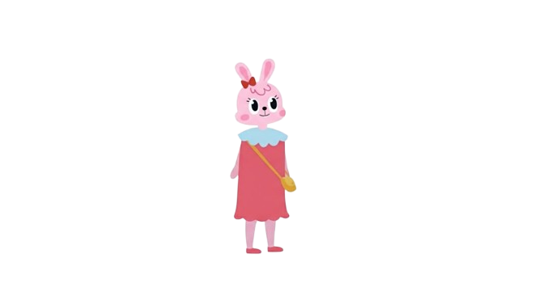

Trong câu chuyện có những nhân vật nào?

Slide 9

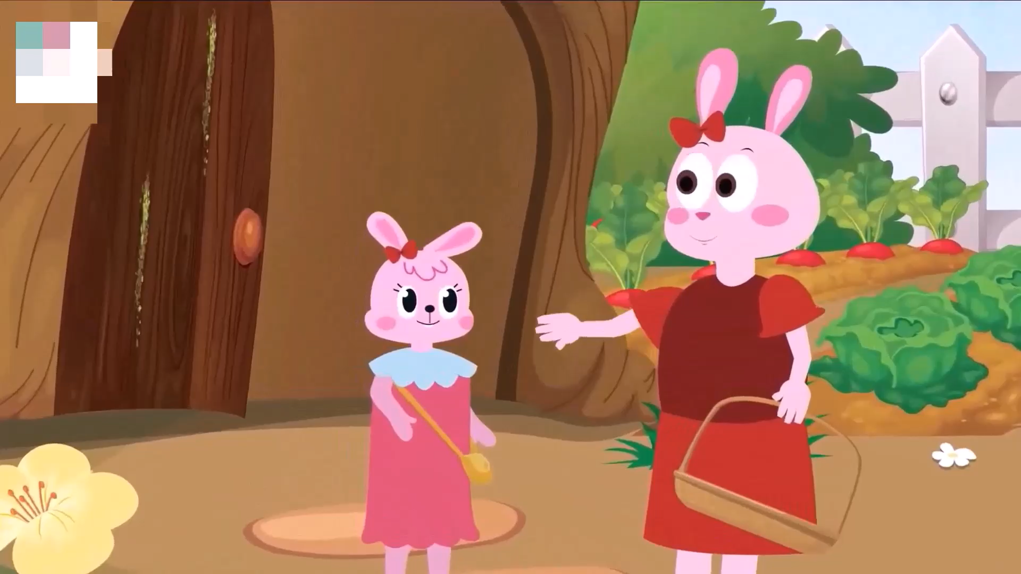

Khi đi Thỏ mẹ dặn Thỏ con như thế nào?

Slide 10
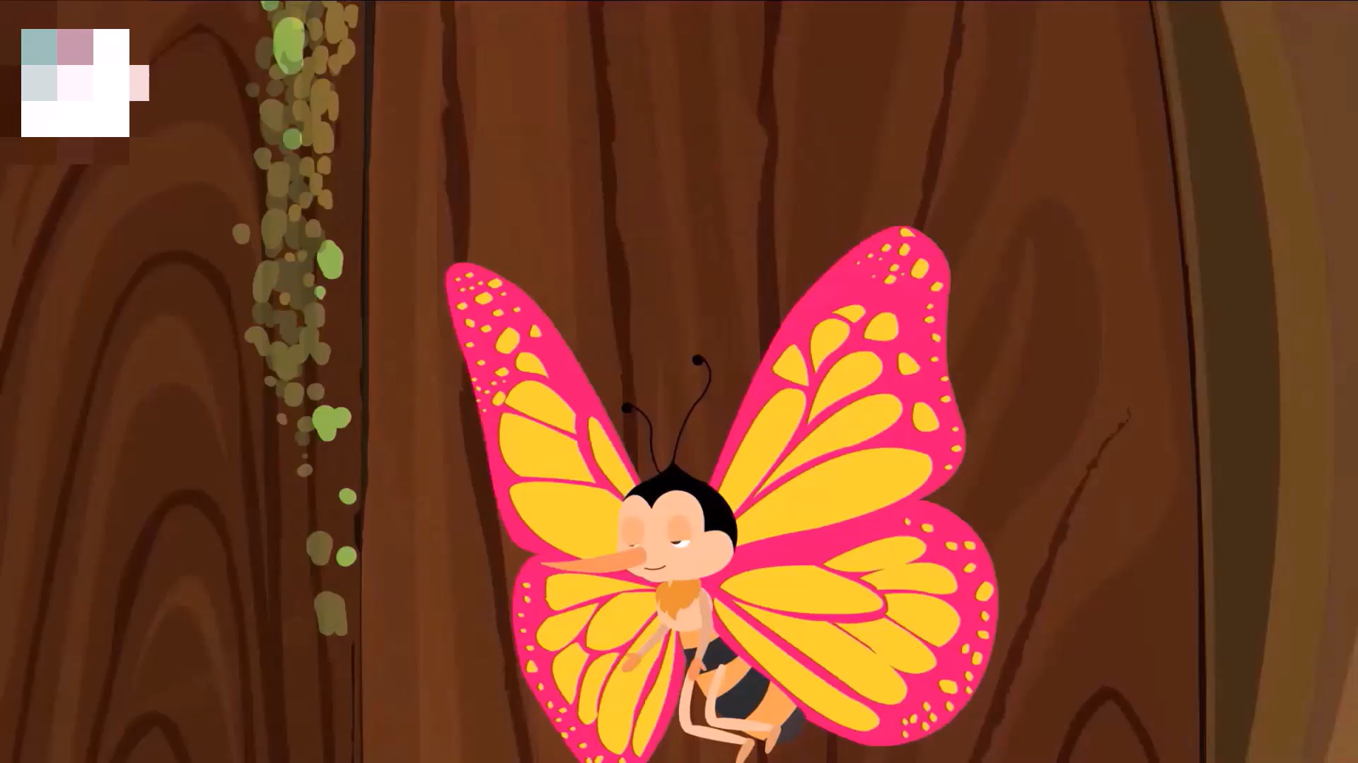
Ai đã đến rủ Thỏ con đi chơi?

Slide 11

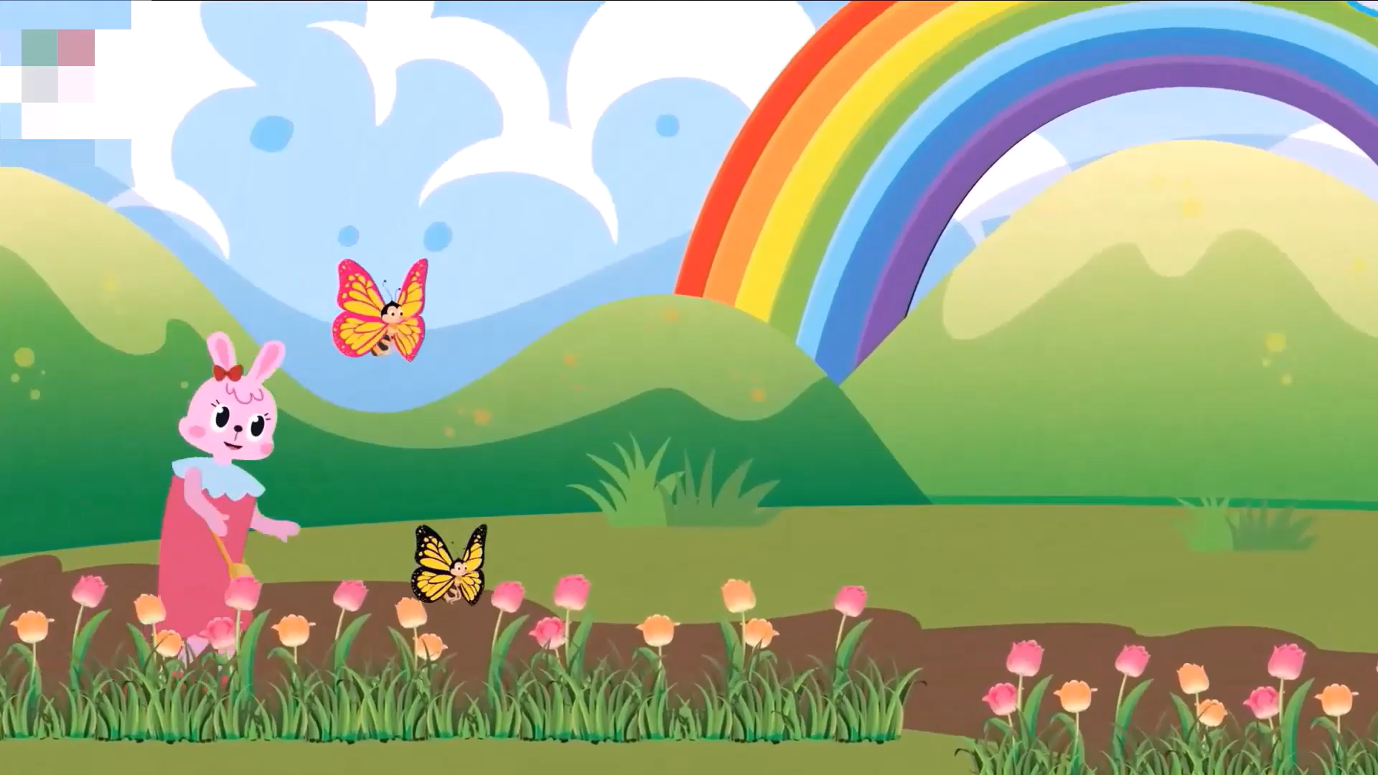
Khi chạy theo bạn Bướm Thỏ đã bị làm sao?

Slide 12

Ai đã đưa Thỏ con về nhà
Borcelle
V
Bươm Bướm
Bác Gấu

Slide 13

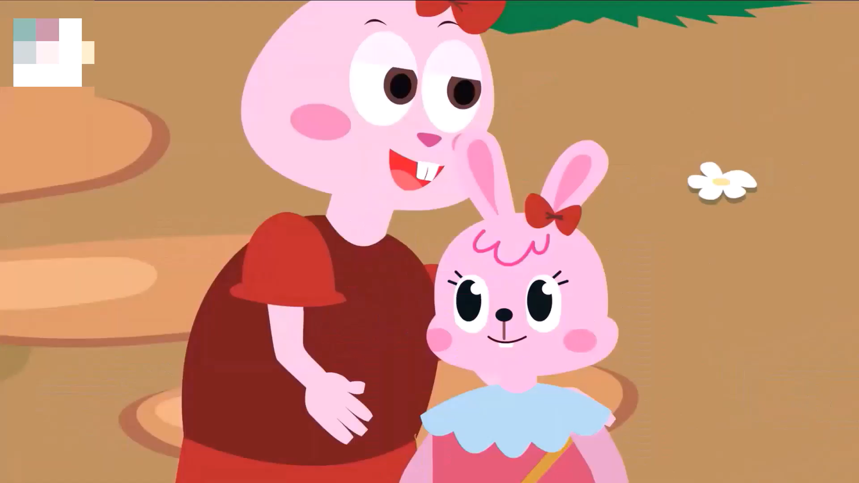
Khi về đến nhà Thỏ con đã nói gì với mẹ?

Slide 14
Borcelle
Câu chuyện
“Thỏ con không vâng lời”

Slide 15
Borcelle
VĐTN
“Mẹ yêu không nào!”

Slide 16
Borcelle
Xin cảm ơn các cô giáo đã thăm lớp!

